Slide 1
Omok Semina
바둑판 만들기 <1>
FullStack 2기 이충현

Slide 2
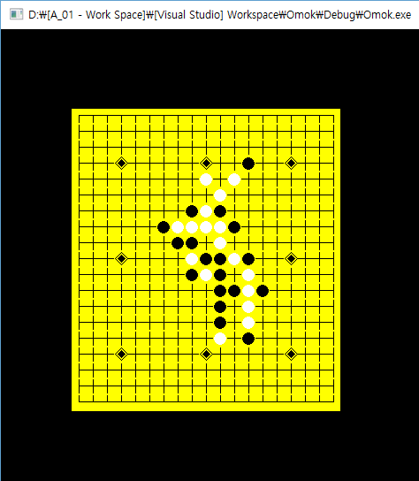
우리가 원하는 오목 게임
바둑판
방향키를 이용한 커서 이동
돌 설치
같은 지점에의 돌 설치 막기
승리 판정
쌍3 막기
저장, 불러오기 기능
그 외의 인터페이스(점수판, 턴 표시판, 시간)

Slide 3
행렬식 바둑판 만들기
1
행렬식 바둑판 설계
2
커서 이동
3
커서 이동식 바둑판 설계
★
콘솔에 색 넣기
-
-

Slide 4
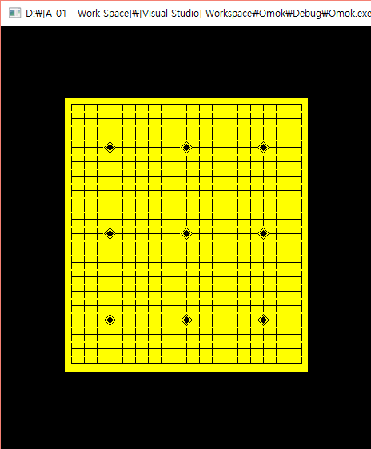
행렬식 바둑판 설계
19행 19열의 바둑판
바둑판 행렬 구성
꼭지점(┌, ┐, └, ┘)
테두리(├, ┤, ┴, ┬)
내부(┼)
이중 반복문을 활용하여 바둑판 출력

Slide 5
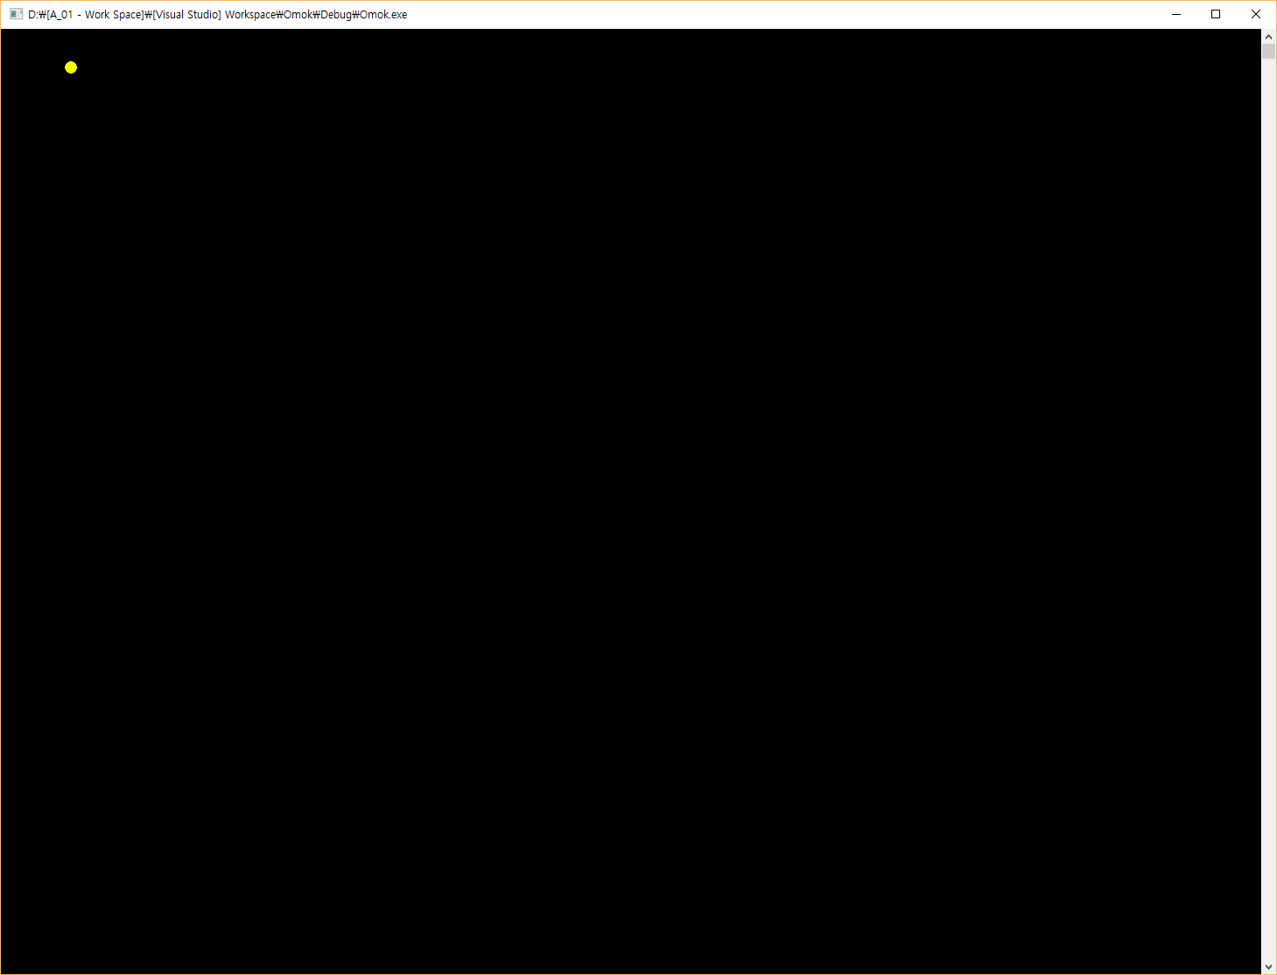
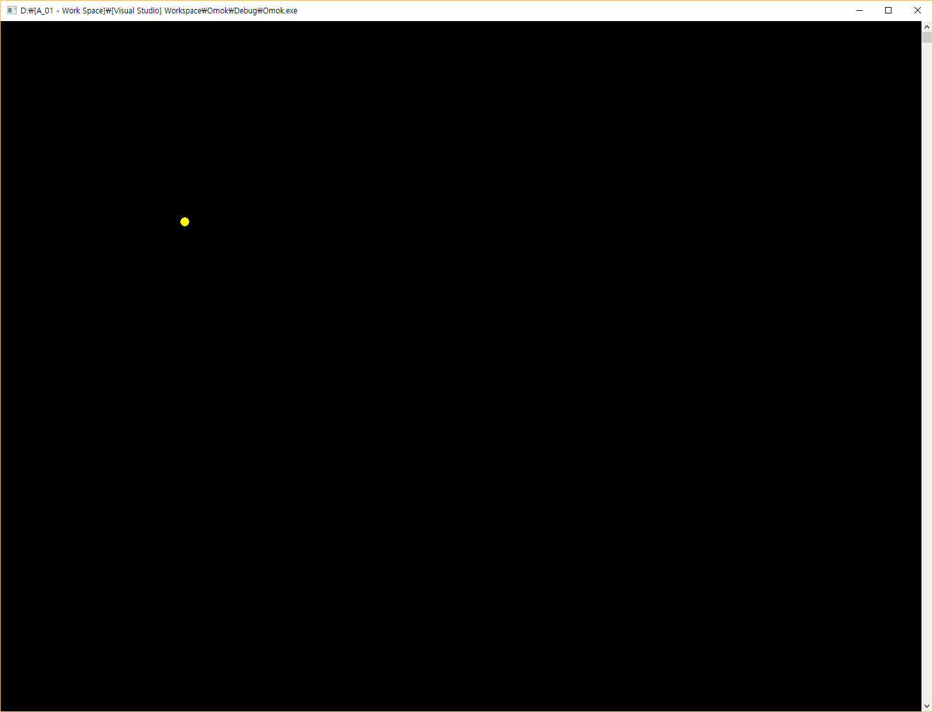
커서 이동

Slide 6
커서 이동
#include <Windows.h>
COORD cursor = { x, y };
SetConsoleCursorPosition(GetStdHandle(STD_OUTPUT_HANDLE), cursor);
Notes:
<1> COORD 자료형인 cursor에 x좌표, y좌표를 각각 삽입한다.
<2> SetConsoleCursorPosition의 첫 번째 인자에 GetStdHandle(STD_OUTPUT_HANDLE)이 반환한 데이터를 삽입한다.
<3> SetConsoleCursorPosition의 두 번째 인자에 cursor를 삽입한다.

Slide 7
커서 이동식 바둑판 설계
19행 19열의 바둑판
바둑판 구성 파악
꼭지점(┌, ┐, └, ┘)
테두리(├, ┤, ┴, ┬)
내부(┼)
각 글자에 맞는 위치로 커서를 이동
각 위치에 맞는 글자를 화면에 출력

Slide 8
커서 이동식 바둑판 설계
// draw inLine
for (int i = 0; i < _size - 2; i++) {
moveCursor(_x + 2, _y + 1 + i);
for (int j = 0; j < _size - 2; j++) {
printf("┼");
}
}
Notes:
<1> 내부(┼) 출력
<2> 테두리(├, ┤, ┴, ┬) 출력
<3> 꼭지점(┌, ┐, ┘, └) 출력

Slide 9
커서 이동식 바둑판 설계
// draw outLine
moveCursor(_x + 2, _y);
for (int i = 0; i < _size - 2; i++) printf("┬");
moveCursor(_x + 2, _y + _size - 1);
for (int i = 0; i < _size - 2; i++) printf("┴");
for (int i = 0; i < _size - 2; i++) {
moveCursor(_x, _y + i + 1);
printf("├");
moveCursor(_x + _size * 2 - 2, _y + i + 1);
printf("┤");
}
Notes:
<1> 내부(┼) 출력
<2> 테두리(├, ┤, ┴, ┬) 출력
<3> 꼭지점(┌, ┐, ┘, └) 출력

Slide 10
커서 이동식 바둑판 설계
// draw Edge
moveCursor(_x, _y);
printf("┌");
moveCursor(_x + _size * 2 - 2, _y);
printf("┐");
moveCursor(_x, _y + _size - 1);
printf("└");
moveCursor(_x + _size * 2 - 2, _y + _size - 1);
printf("┘");
Notes:
<1> 내부(┼) 출력
<2> 테두리(├, ┤, ┴, ┬) 출력
<3> 꼭지점(┌, ┐, ┘, └) 출력

Slide 11
콘솔에 색 넣기
색깔 | 검정 | 어두운 파랑 | 어두운 초록 | 어두운 파랑 | 어두운 빨강 | 어두운 보라 | 어두운 노랑 | 회색 | 어두운 회색 | 파랑 | 초록 | 하늘 | 빨강 | 보라 | 노랑 | 하양
숫자 | 0 | 1 | 2 | 3 | 4 | 5 | 6 | 7 | 8 | 9 | 10 | 11 | 12 | 13 | 14 | 15
#include <Windows.h>
Handle handle = GetStdHandle(STD_OUTPUT_HANDLE);
SetConsoleTextAttribute(handle , textColor + backColor * 16);

Slide 12
Q&A

